Slide 1

 | TRANSPORTES PITIC S.A. DE C.V. | REVISÓ: A.A.L.S. Coord. De Calidad
 | PROCEDIMIENTO ENTREGA DE REMOLQUES RENTADOS | APROBÓ: A.C.Q. Director de Transporte
1.0 OBJETIVO
Describir los pasos a llevar a cabo para entrega de remolques rentados.
2.0 ALCANCE
Este procedimiento aplica desde que el Director de Finanzas envía el contrato realizado con la empresa arrendadora hasta que el jefe de operaciones de la oficina envía al Director de Finanzas el Contrato de arrendamiento y control de llantas comprobando que el remolque fue entregado.
3.0 CAMPO DE APLICACION
Este procedimiento es aplicable a todos los remolques rentados.
4.0 DEFINICIONES
TIP: Proveedor de remolques rentados
GECI: Gestoría, Estadística y Control de Inventarios
5.0 REFERENCIAS
NA
6.0 RESPONSABILIDADES Y POLÍTICAS:
*Este procedimiento es responsabilidad del Gte de Mantenimiento y Gte de Logística.
*Se realizará cambio de llantas de remolques si tienen menos de 3.5 mm de piso.
*Es responsabilidad del Gte de Mantenimiento asegurar que se retiren los logos de las cajas antes de ser entregadas.
7.0 DESARROLLO- Ver diagrama de flujo en las siguientes diapositivas
8.0 MEDICION
La efectividad de este procedimiento se verificará por medio de auditorías internas.
9.0 REGISTROS
Formato Inspección remolques TIP y Formato Control de Llantas TIP. Ver listado maestro de registros de calidad.
10. ANEXOS
Formato Inspección remolques TIP
Formato Control de Llantas TIP.

Slide 2
 | TRANSPORTES PITIC S.A. DE C.V. | REVISÓ: A.A.L.S. Coord. De Calidad
 | PROCEDIMIENTO PARA REGRESO DE REMOLQUES RENTADOS | APROBÓ: A.C.Q. Director de Transporte
INICIO
FIN
GECI
Enviar placa sobrante a
TIP
DIR. FINANZAS
Envía el convenio de renta
De remolques a:
Dir Transporte
Gte de Logística
Gte de Mantenimiento
Gte de Trafico
GECI
JEFE DE OPERACIONES
Envía por mensajería al
Dir. De Finanzas el formato
de entrega de contrato de
arrendamiento
Y Control de llantas
GTE. MANTENIMIENTO
Reemplacar el remolque
correspondiente
INSP. REMOLQUES/JEFE
DE OP. DE OFICINA
Verificar piso de llantas
Utilizando profundímetro
JEFE DE OPERACIONES
Realiza entrega personal-
mente y Llena el formato de
entrega de contrato de arren-
damiento y control de llantas
Si
¿TIP mandó reem-
placamiento?
OPERADOR/JEFE
DE OP. DE OFICINA
Verificar si tiene Tarjeta de
Circulación cotejada
No
¿Las llantas tienen
Menos de 3.5 mm
De piso?
No
GTE. LOGISTICA
Coordina la llegada de
los remolques
Al punto de entrega
¿El remolque cuenta
Con la tarjeta de circ.
cotejada?
GECI
Verificar si TIP envió reem-
placamiento del remolque
En cuestión
Si
Si
GTE . MANTENIMIENTO
Coordinar la reposición
De llantas con el jefe de
Operaciones de oficina
No
GTE. MANTENIMIENTO
Decide si es conveniente
Traer el remolque a HLO o
Arreglarlo en el lugar en
Base a las condiciones
Físicas.
GECI
Tramitar y entregar tarjeta
De circulación faltante al
Jefe de operaciones
que realice la entrega..
GTE . MANTENIMIENTO/
JEFE DE OP DE OFICINA
Retirar logos de la caja
INSP. REMOLQUES/JEFE
DE OP. DE OFICINA
Realizar evaluación física
Verificando carrocería,
Luces, frenos, etc. Ver
Checklist TIP
Si
¿El remolque requiere
Reparación mecánica?
No

Slide 3
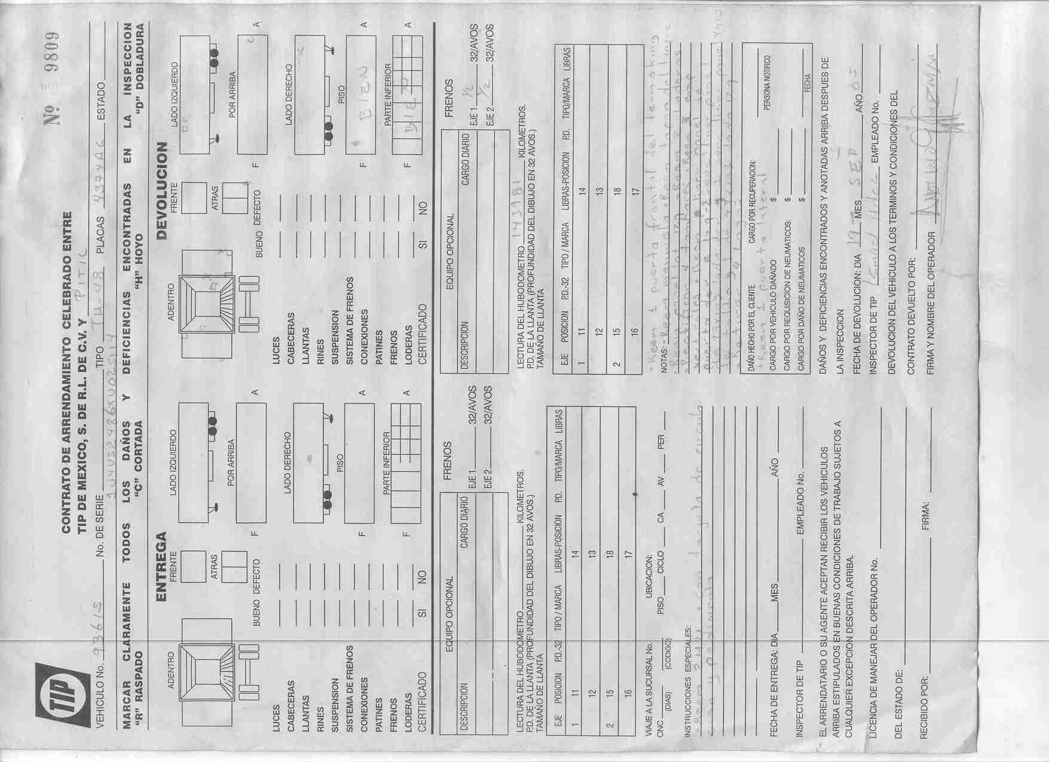
 | TRANSPORTES PITIC S.A. DE C.V. | REVISÓ: A.A.L.S. Coord. De Calidad
 | ANEXO 1: Formato de Inspección Remolques TIP | APROBÓ: A.C.Q. Director de Transporte

Slide 4
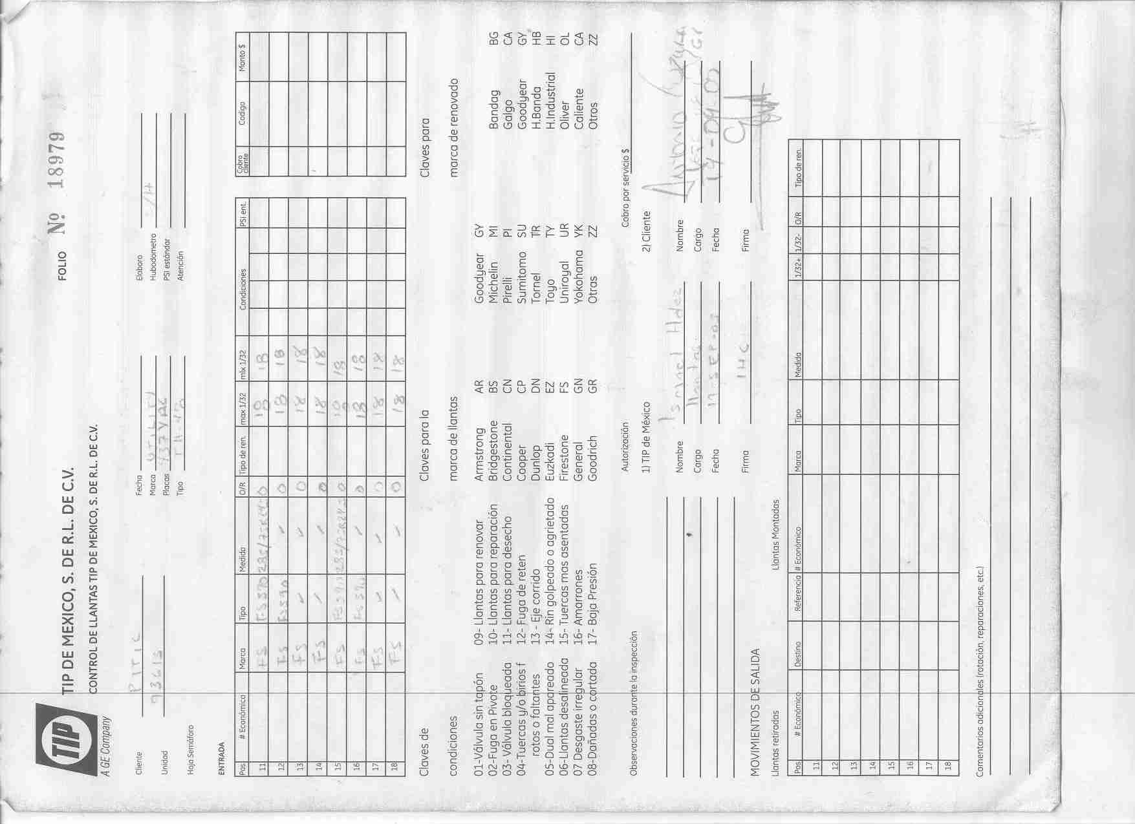
 | TRANSPORTES PITIC S.A. DE C.V. | REVISÓ: A.A.L.S. Coord. De Calidad
 | ANEXO 2: Formato de Control de Llantas TIP | APROBÓ: A.C.Q. Director de Transporte

